Slide 1
Показатели Рейтинга -50 по ЖКХ

Slide 2
Администрация городского округа Щёлково
      ЖКХ без долгов
      Платим вовремя (оплата населения)
      Ремонт подъездов
      Капитальный ремонт МКД
      Качество работы УК
      Раздельный сбор ТКО
      Электронный формат собраний собственников МКД
      Чистая вода
      Ликвидация несанкционированных свалок

Slide 3



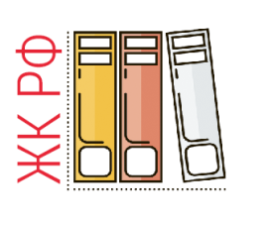

ПРАВИТЕЛЬСТВО
МОСКОВСКОЙ ОБЛАСТИ
МИНИСТЕРСТВО ЖКХ
ПРАВОВЫЕ ОСНОВАНИЯ ПРОВЕДЕНИЯ ОБЩИХ СОБРАНИЙ СОБСТВЕННИКОВ ПОМЕЩЕНИЙ В ЭЛЕКТРОННОМ ВИДЕ
В соответствии с п.п. 3.2-3.4 ст. 44 ЖК РФ
собственники помещений в МКД вправе принять решение об использовании системы для проведения ОСС в электронном виде
Распоряжение Министерства жилищно-коммунального хозяйства Московской области от 22.10.2018 № 251-РВ «Об утверждении Порядка проведения общих собраний собственников помещений в многоквартирном доме, опроса и информирования в электронном виде с использованием единой информационно-аналитической системы жилищно-коммунального хозяйства Московской области» регламентирует порядок проведения ОСС в электронной форме с использованием ЕИАС ЖКХ МО»
6

Slide 4




ПРАВИТЕЛЬСТВО
МОСКОВСКОЙ ОБЛАСТИ
ДЛЯ ПЕРЕХОДА НА ПРОВЕДЕНИЕ СОБРАНИЙ
В ЭЛЕКТРОННОМ ВИДЕ, НЕОБХОДИМО РЕШЕНИЕ ОБЩЕГО СОБРАНИЯ СОБСТВЕННИКОВ О ТАКОМ ПЕРЕХОДЕ
МИНИСТЕРСТВО ЖКХ
ОМСУ, УК или собственник, по инициативе которых созывается собрание, обязаны сообщить собственникам помещений в данном доме о проведении такого собрания не позднее чем за 10 дней до даты его проведения
Сообщение о проведении ОСС должно быть направлено каждому собственнику помещения в данном доме заказным письмом или вручено каждому собственнику помещения в данном доме под роспись либо размещено в помещении данного дома
Голосование 3 – 6 дней
(срок, как правило, устанавливается инициатором собрания)
Формирование протокола с решением о переходе
на электронный вид голосования
2 – 3 дня
Подлинники решений и протокола собрания подлежат обязательному представлению в орган государственного жилищного надзора не позднее чем через
10 дней после проведения собрания
7

Slide 5
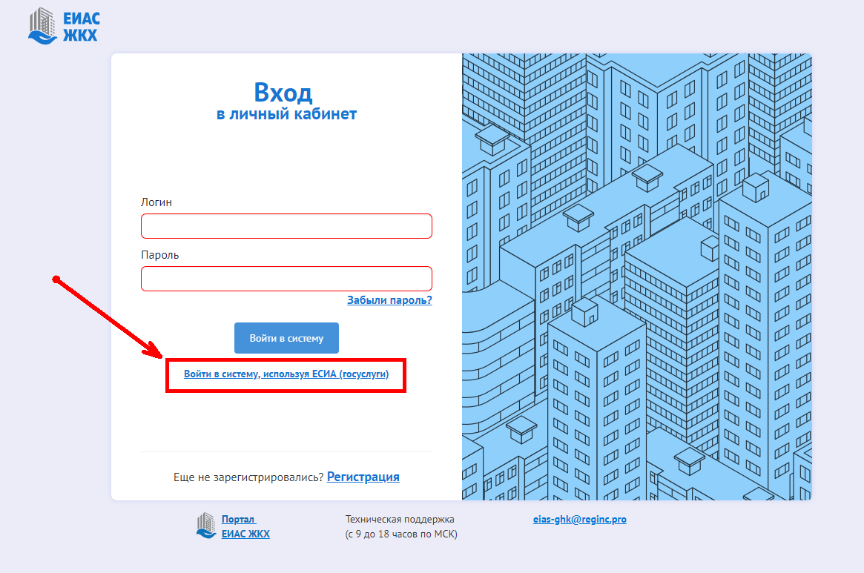



ПРАВИТЕЛЬСТВО
МОСКОВСКОЙ ОБЛАСТИ
МИНИСТЕРСТВО ЖКХ
ТЕХНИЧЕСКАЯ РЕАЛИЗАЦИЯ ПРОВЕДЕНИЯ СОБРАНИЙ
1. Необходима регистрация собственника помещения
в ЕИАС ЖКХ посредством ЕСИА
8

Slide 6
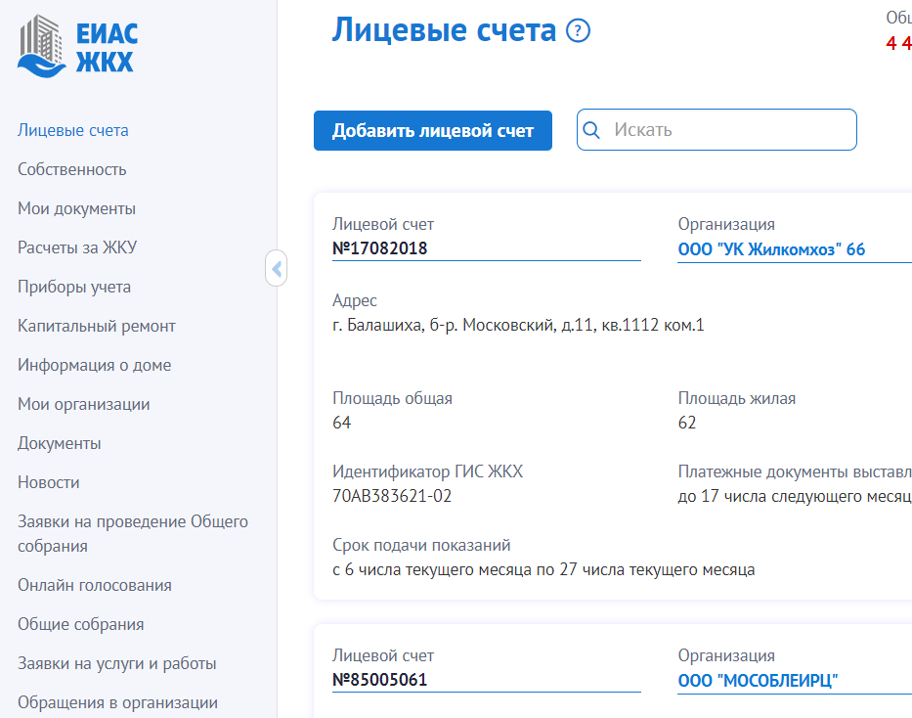

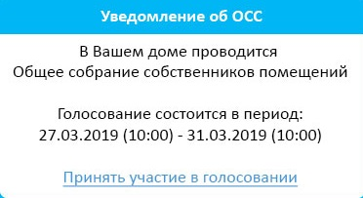

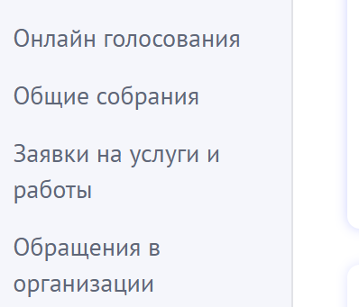


ПРАВИТЕЛЬСТВО
МОСКОВСКОЙ ОБЛАСТИ
МИНИСТЕРСТВО ЖКХ
ТЕХНИЧЕСКАЯ РЕАЛИЗАЦИЯ ПРОВЕДЕНИЯ СОБРАНИЙ
2. Вход в личный кабинет
Уведомление в Личном кабинете
ЕИАС ЖКХ
Уведомление
на электронной почте
Уведомление в мобильном приложении
9

Slide 7





ПРАВИТЕЛЬСТВО
МОСКОВСКОЙ ОБЛАСТИ
МИНИСТЕРСТВО ЖКХ
ТЕХНИЧЕСКАЯ РЕАЛИЗАЦИЯ ПРОВЕДЕНИЯ СОБРАНИЙ
4. Итог
Согласно пункту 1.1 статьи 46 ЖК РФ подлинники протокола направляются
в орган государственного жилищного надзора
Автоматизированный подсчет голосов (ОМСУ, УК)
Протокол ОСС
в ЕИАС ЖКХ формируется в автоматизированном режиме и хранится
в системе
Госжилинспекция Московской области
БЫЛО – от 30 до 60 дней СТАЛО – 18 дней
11

Slide 8



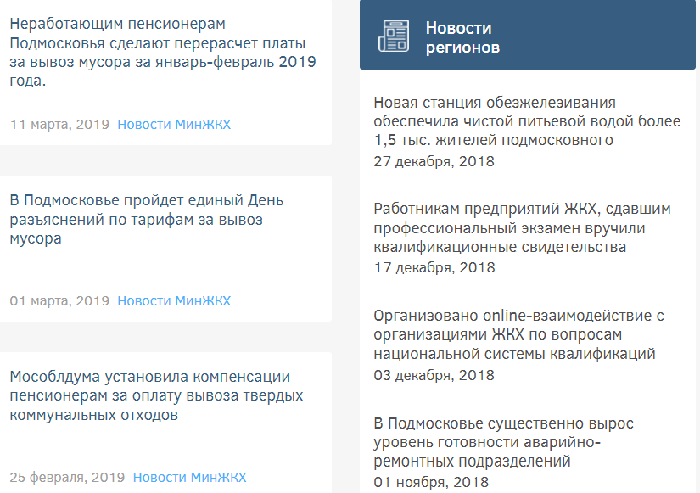
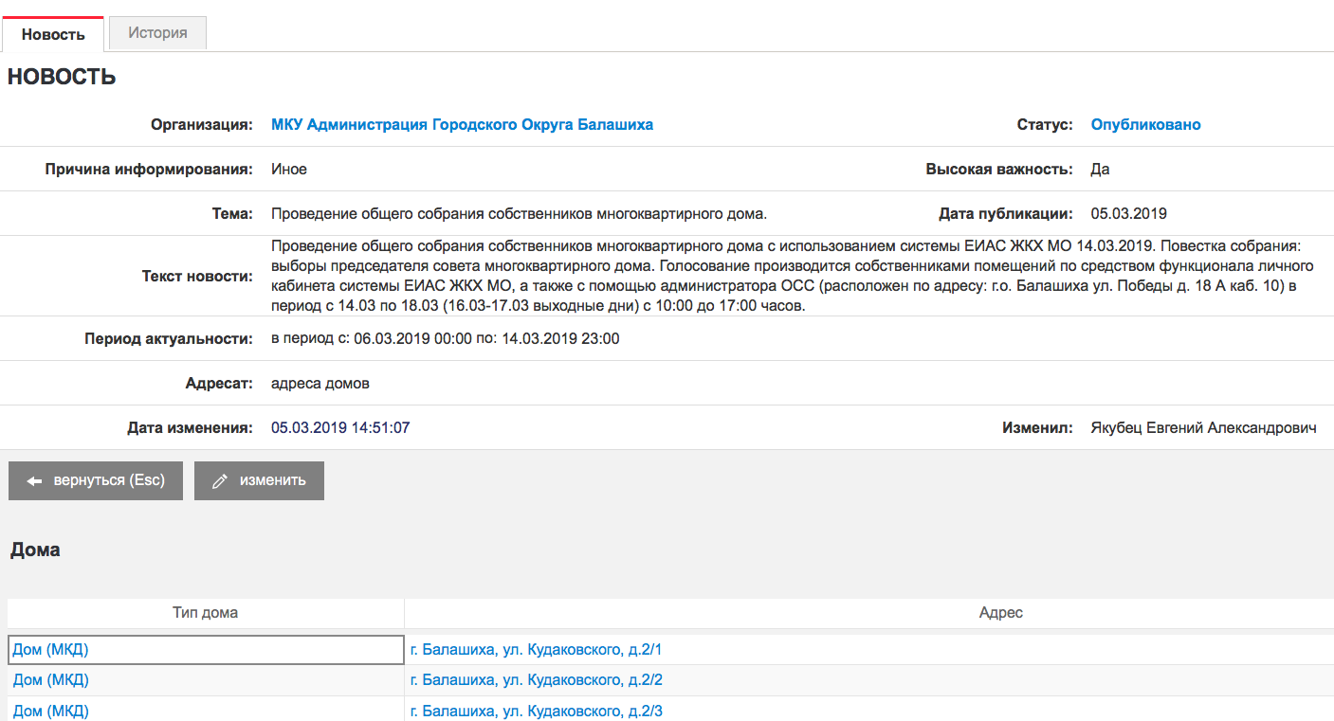
ПРАВИТЕЛЬСТВО
МОСКОВСКОЙ ОБЛАСТИ
МИНИСТЕРСТВО ЖКХ
ВОЗМОЖНОСТЬ ПУБЛИКАЦИИ НОВОСТЕЙ И УВЕДОМЛЕНИЙ
Личный кабинет гражданина
Портал
Уведомление о новостных публикациях
Публикация возможна как для жильцов отдельного дома,
так и для неограниченного круга лиц района (города)
14

Slide 9
ПРАВИТЕЛЬСТВО
МОСКОВСКОЙ ОБЛАСТИ
МИНИСТЕРСТВО ЖКХ
наименование УО | целевой показатель на 30.11.2020 | I квартал 20% | II квартал 30% | III квартал 30% | IV квартал 20%
ООО "БП" | 4 | 1 | 1 | 1 | 1
ООО "НАШ ГОРОД" | 8 | 2 | 2 | 2 | 2
ООО "СЕРВИСГРАД" | 19 | 4 | 6 | 6 | 4
МУП ЩМР "ДЕЗ ЖКУ" | 194 | 39 | 58 | 58 | 39
ООО "АВАНГАРД ВОСТОК" | 4 | 1 | 1 | 1 | 1
ООО "АЛЬТЕРНАТИВА" | 22 | 4 | 7 | 7 | 4
ООО "ВЕГА" | 45 | 9 | 14 | 6 | 9
ООО "ЕДС-ЩЁЛКОВО" | 44 | 8 | 14 | 13 | 9
ООО "ЖИЛЭКС-СЕРВИС" | 4 | 1 | 1 | 1 | 1
ООО "КАПИТАЛ-ИНВЕСТ МСК" | 4 | 1 | 1 | 1 | 1
ООО "КВАРТАЛ-НЕДВИЖИМОСТЬ" | 36 | 7 | 11 | 11 | 7
ООО "КРОНОС" | 1 | 1
ООО "Паритет" | 34 | 7 | 10 | 10 | 7
ООО "ПИК-КОМФОРТ" | 22 | 4 | 7 | 7 | 4
ООО "НОВЫЙ ГОРОДОК" | 8 | 2 | 2 | 2 | 2
ООО "ПРОФСЕРВИС" | 4 | 1 | 1 | 1 | 1
ООО "ПРОВАНС" | 1 | 1
ООО "СЛУЖБА ЖКХ" | 8 | 2 | 2 | 2 | 2
14

Slide 10
ПРАВИТЕЛЬСТВО
МОСКОВСКОЙ ОБЛАСТИ
МИНИСТЕРСТВО ЖКХ
наименование УО | целевой показатель на 30.11.2020 | I квартал 20% | II квартал 30% | III квартал 30% | IV квартал 20%
ООО "УК - НОВОЕ ЖЕГАЛОВО" | 3 | 1 | 1 | 1
ООО "УК "КАСКАД" | 4 | 1 | 1 | 1 | 1
ООО "УК АЛЬТАИР" | 25 | 5 | 8 | 7 | 5
ООО "ЭКСПЛСТРОЙСЕРВИС" | 4 | 1 | 1 | 1 | 1
ООО УК "АНТАРЕС" | 7 | 2 | 2 | 2 | 1
ООО УК "ОКРУГ 17" | 22 | 4 | 7 | 7 | 4
ООО УК "РЕСУРС" | 4 | 1 | 1 | 1 | 1
ООО "СЕРВИС ДОМ" | 12 | 3 | 3 | 3 | 3
ООО "СПЕКТР" | 1 | 1
ООО "УК "СОЛНЕЧНАЯ ДОЛИНА" | 4 | 1 | 1 | 1 | 1
ООО "УК "УПРАВЛЕНИЕ ЖКХ ФРЯНОВО" | 43 | 8 | 13 | 13 | 9
ООО "УК КРЕАТИВ СЕВЕРО-ЗАПАД" | 6 | 1 | 2 | 2 | 1
ООО "УК ПРОГРЕСС" | 1 | 1
ООО "ЮИТ-СЕРВИС" | 4 | 1 | 1 | 1 | 1
ООО "ГУК "ДОМЖИЛСЕРВИС" | 10 | 2 | 3 | 3 | 2
ООО "СПЕЦСЕРВИС ЖКХ" | 8 | 2 | 2 | 2 | 2
ИТОГО: | 620 | 130 | 184 | 174 | 126
14

Slide 11
Спасибо за внимание!

